Slide 1
Deep Learning
For POS Tagging

Slide 2
前导知识
参考http://neuralnetworksanddeeplearning.com/ 前三章
Pytorch教程及安装方法见官网:https://pytorch.org/

Slide 3


Neural Network
Neuron
$$z=a_{1}w_{1}+…+a_{k}w_{k}+…+b$$
$$a=sigmoid(z)$$
…
…
…
…
activation function
weights
bias

Slide 4

Neural Network
Example
$$activation function(z)=\frac{1}{1+e^{−z}}$$
1
4
0.98
2
0.86
3
0.62
1
-2
-1
-1
1
0
-2
-1
-2
0.12
-2
0.11
-1
0.83
-1
1
-1
4
0
0
2

Slide 5
Steps
Step1 : define nerual network
Input is a word or word sequence ,output is a tag or tag sequence
Step2 : define loss function on training data
Cross-entropy
CRF-loss
Step3 : train the network with gradient descent
Mini-batch
Adam optimizer

Slide 6
目录
Word embedding
Feedforword neural network
LSTM

Slide 7
词嵌入(word embedding)
如何表示一个图片？
在手写数字识别的例子中，图片本身由0和1的像素组成。
例如28*28的图片就可以用长度784的向量表示，输给神经网络计算。
词是一个字符串，那么如何表示一个词？
假定我们有一个词典D，包含了N个词，每个词对应一个index
One-hot vector(独热向量)
长度为N，对应index的位置为1，例如：
缺点：高维、稀疏，词与词之间没有关联

Slide 8
词嵌入(word embedding)
词嵌入
这种表示词的向量通常是低维、稠密的，所有的词向量的维度都一样，每一维都可以认为在表达某种语义。例如:
可以看出，“母亲”和“妈妈”这种含义相近的词，其向量在数值上非常接近。使用这种表示方式，便建立了一个语义向量空间，每个词都被嵌在语义空间中的一个点上，这也是其被称为词嵌入的原因。含义相近的词在语义空间中的位置也会非常接近。

Slide 9
词嵌入与神经网络
所有的词向量可以用一张二维表来存储，每一行对应一个词的词向量
有了一个词的index，就可以在表中查到该词的向量（look up）
该二维表可以和神经网络中的参数一起训练。（Fine Tuning）

Slide 10
词嵌入与神经网络
如何训练出一个embedding？
http://mccormickml.com/2016/04/19/word2vec-tutorial-the-skip-gram-model/
只需要了解，不需要自己训练。实际做的时候可以先随机初始化。
预训练词向量下载地址
https://pan.baidu.com/s/1tU3mZjLWCJCrFyknCxtLBQ

Slide 11
Feedforword neural network
用最简单的前向全连接的神经网络,如何实现POS Tagging呢？
看做一个简单的分类问题：
手写数字图片识别：给定一张图片，预测该图是0-9（类别）中的哪个
POS Tagging：给定一个词，预测该词属于哪个词性（类别）
但是词的词性是离不开句子的，单单只看一个词（其词向量）根本无法预测。因此我们要把该词放在句子中，同时看它前后的词。
所以输入为一个词及其前后两个词，转换为词向量后拼接起来（作为该词的特征），输入到隐藏层，最后输出的是对应每个词性的概率（分值）。
示意图

Slide 12
上下文窗口
我 是 中国人
0.34 | 0.34 | … | 0.12 | 0.33
0.11 | 0.32 | … | 0.86 | 0.45
… | … | … | … | …
0.11 | 0.83 | … | 0.01 | 0.94
0.05 | 0.43 | … | 0.55 | 0.71
......
......
......
......
我
是
中国人
end
end
start
我
是
中国人
end
start
start
我
是
中国人
拼接
转换为索引(编号)
Look up
输入层
嵌入矩阵
5×100维
300维
300维
35维
假设每个词用100维向量表示，共有35个可能的词性
隐藏层此处示例为2层，维度各300，实际用一层即可。激活函数可以自己选择。输出层可以用softmax函数得到对应标签的概率。直接取最大值作为预测的结果。
Loss函数选择cross-entropy
实际上还是以一个一个词为单位来预测的。

Slide 13
Feedforword neural network + CRF
以句子为单位
结构化分类 : 给定一个词序列，输出一个词性序列
需要一个bigram score矩阵（转移分值矩阵）
随机初始化，作为模型参数的一部分，会随着训练调整
结果用viterbi算法预测
如何计算crf-loss？

Slide 14
上下文窗口
我 是 中国人
我 是 中国人
0.34 | 0.34 | … | 0.12 | 0.33
0.11 | 0.32 | … | 0.86 | 0.45
… | … | … | … | …
0.11 | 0.83 | … | 0.01 | 0.94
0.05 | 0.43 | … | 0.55 | 0.71
3.1
2.2
1.3
….
5.9
6.2
-2.2
2.9
….
2.1
7.1
10
0.1
….
7.9
......
......
......
......
我
是
中国人
end
end
start
我
是
中国人
end
start
start
我
是
中国人
拼接
转换为索引(编号)
Look up
输入层
嵌入矩阵
5×150维
300维
300维
35维
unigram scores(发射分值)

Slide 15

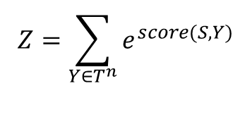
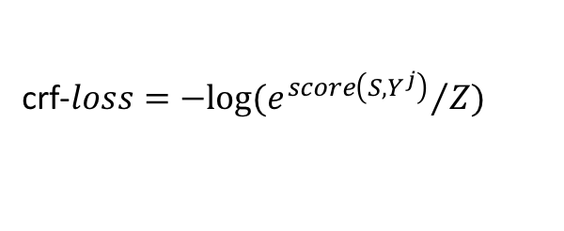
我 是 中国人
词性1
词性2
词性3
词性T
3.1
2.2
1.3
….
5.9
6.2
-2.2
2.9
….
2.1
7.1
10
0.1
….
7.9
Forword算法
$$Z=\sum_{Y∈T^{n}}{e^{score(S,Y)}}$$
unigram scores(发射分值)
crf-$loss=−log({e^{score\left(S,Y^{j}\right)}}/Z)$
词性1 词性2 词性T
根据正确的词性序列
词性1
词性2
词性3
词性T
3.1
2.2
1.3
….
5.9
6.2
-2.2
2.9
….
2.1
…
…
…
…
…
7.1
10
0.1
….
7.9
$$e^{score(S,Y^{j})}$$
bigram scores(转移分值)

Slide 16

Feedforword neural network + CRF
评价时，根据bigram score和unigram score用viterbi算法预测最优词性序列。
Predict = ${argmax}_{Y∈T^{n}}score(S,Y)$

Slide 17
参考结果
数据集为来自CTB5。
训练集：train.conll,共16,091个句子,共437,991个词。
开发集：dev.conll,共803个句子,共20,454个词。
测试集：test.conll,共1,910个句子,共50,319个词。
预训练词向量：giga.100.txt
model | dev准确率 | test准确率 | 迭代
FFNN | 94.13% | 93.57% | 5/16
FFNN+CRF | 94.35% | 93.67% | 5/16

Slide 18
LSTM
参考资料
http://colah.github.io/posts/2015-08-Understanding-LSTMs/
《Bidirectional LSTM-CRF Models for Sequence Tagging》
《Neural Architectures for Named Entity Recognition》

Slide 19
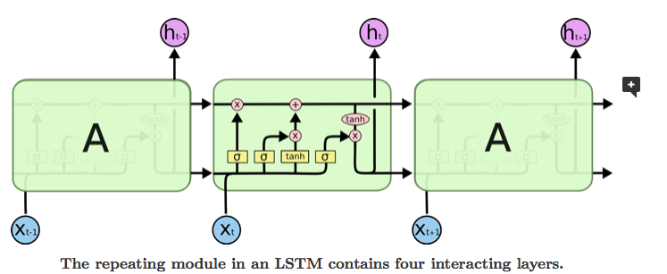
LSTM

Slide 20











各个词性的score(概率)
各个词性的score(概率)
各个词性的score(概率)
MLP
MLP
MLP
$$h_{1}$$
$$h_{2}$$
$$h_{3}$$
$$c_{0}$$
LSTM layer
$$c_{1}$$
LSTM layer
$$c_{2}$$
LSTM layer
$$c_{3}$$
$$h_{0}$$
embedding layer
embedding layer
embedding layer
$$X_{1}$$
$$X_{2}$$
$$X_{3}$$
我
是
中国人

Slide 21
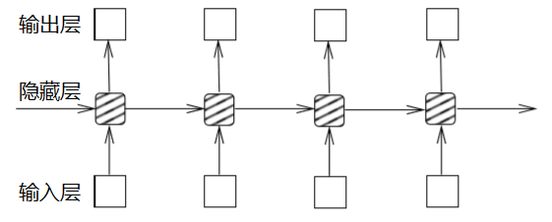
LSTM简化图

Slide 22
Bi-LSTM
双向LSTM网络由一个正向LSTM网络和一个反向LSTM网络组成
它们的结构一致，只是一个正向传播信息，另一个反向传播信息。
把forward和backword的信息拼接起来

Slide 23
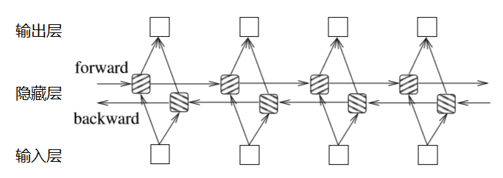
Bi-LSTM简易图

Slide 24
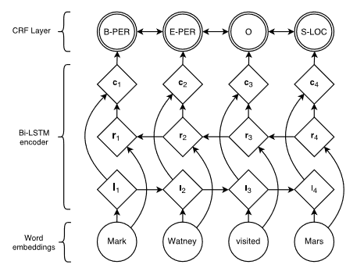
Bi-LSTM+CRF
一系列词向量作为BiLSTM的输入。将forword和backword的结果拼接后输入到线性层，解码得到各个标签的分值。最后通过CRF层计算crf-loss和预测最优词性序列。

Slide 25
进一步提升准确率
Dropout
加入字符级特征
1.词向量拼上该词第一个字或者最后一个字的字向量
2.aver-pooling:词向量拼上该词所有字的字向量之和的平均
3.利用一层char lstm获取字符级特征，再拼上词向量输入到下一层lstm
……

Slide 26
Char Level LSTM
一个词的特征不仅仅看整个词，还可以看组成词的字。
将一个词的所有字转换为char embedding后输入给一个BiLSTM。
把前向和后向的最后一个时间点的output拿出来拼在词的word embedding上
把拼接起来的特征输入到下一层BiLSTM

Slide 27
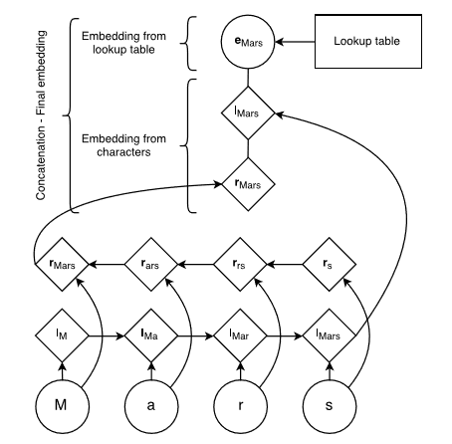
CharLSTM示意图
词“Mars”的字向量被输入到双向的LSTM. 我们把它们最后的输出和来自word embedding表的向量拼接起来，来表示这个词。
字向量（char embedding）随机初始化。对拼接后的向量我们加上概率为0.5（或者其他概率）的dropout可以显著提升准确率。

Slide 28
模型结构
Tag Seq
CRF Layer
MLP
BiLSTM
X2
Dropout
Concatenate
Word embedding
CharLSTM
Word Seq

Slide 29
参考结果
数据集来自CTB5。
训练集：train.conll,共16,091个句子,共437,991个词。
开发集：dev.conll,共803个句子,共20,454个词。
测试集：test.conll,共1,910个句子,共50,319个词。
预训练词向量：giga.100.txt
model | dev准确率 | test准确率 | 迭代
BiLstm(2层)+crf | 94.82% | 94.30% | 21/31
first char embedding+BiLstm(2层)+crf | 95.05% | 94.57% | 20/30
aver-pooling+BiLstm(2层)+crf | 95.35% | 94.93% | 28/38
charlstm+BiLstm(2层)+crf | 95.83% | 95.61% | 19/29

